Slide 1

Centrum för samhällsorientering i Stockholms län
Carin Larsson
Samordnare

Slide 2
Vilka är centret?
Vilka är våra ramar?
Vilka idéer grundar sig samhällsorienteringen på?
Hur kan vi arbeta utifrån de idéerna?
Notes:
Det här är upplägget för vad jag ska prata om och tanken är att detta är de frågor jag ska försöka svara på. Men dessförinnan en diskussionsfråga med din granne.

Slide 3
”Om du var ny i ett land- vad skulle du tycka var det viktigaste att snabbt få kunskap om?”
Notes:
Prata med din granne om detta i två minuter.

Slide 4
Vilka är Centrum för samhällsorientering i Stockholms län?
25 kommuner av 26 i länet och Håbo kommun i Uppsala län samverkar
Gemensam upphandling
  Tjänsten samhällsorientering
  Stockholms stad administrativt ansvarig
  Kansli organiserat i Stockholms stad

Slide 5
Upphandlade utbildningsanordnare
Elvira kunskapsutveckling AB
Hermods AB
Manpower Telge Jobbstart AB
MiROi i-learning AB
Quick Job
Sonia Sherefay

Slide 6
Tjänsteområden - språk
Notes:
Lägg in uppföljningsfråga: tycker du samma sak som när ni diskuterade frågan för x antal minuter sedan?

Slide 7
Utbildningsplatser
Sollentuna
Stockholm (Tensta, Slussen, Olof Palmes gata och Sveavägen)
Södertälje
Botkyrka
Norrtälje

Slide 8
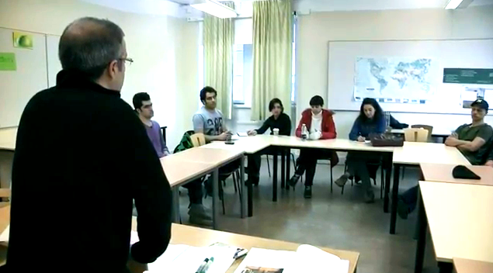
Deltagardata
75 kurser under perioden 1 januari – 31 augusti 2013.
1091 personer har genomgått kurs. 44 % av de som deltagit är kvinnor och 56 % är män.
Antalet deltagare under hela 2012 var 1074.

Slide 9
Upphandling och avtalsvård
Samverkan mellan kommuner och rapporteringsansvar gentemot kommuner och Länsstyrelsen
Kursadministration
-avrop, kurslokaler inklusive samverkan med Af
Centrum för samhällsorientering i Stockholms län
Samverkan med andra regioner i landet
Kontaktyta gentemot myndigheter/
intresseorganisationer
Fortbildning samhälls-kommunikatörer
www.nyistockholm.se

Slide 10
Bakgrund till lagstiftning
Utredningen ”Värden, välfärdsstat, vardagsliv presenterades i mars 2010”. Utredare Erik Amnå. Slutbetänkandet ”Sverige för nyanlända utanför flyktingmottagandet”.
Förordningen trädde i kraft samtidigt som etableringslagstiftningen 1 december 2010.
Lagen om samhällsorientering för utökad målgrupp trädde i kraft 1 maj 2013

Slide 11
Vad säger utredningen och lagstiftningen om samhällsorienteringen?
En obligatorisk insats inom etableringsuppdraget
Kommunerna ansvarar
60 timmar
Utbildning på modersmål eller annat språk som individen behärskar väl. Vid behov får tolk anlitas.
I dialog och med reflektion

Slide 12
Syfte
Samhällsorienteringen syftar till att underlätta de nyanländas etablering i arbets- och samhällslivet. Samhällsorienteringen ska ge en grundläggande förståelse för det svenska samhället och en grund för fortsatt kunskapsinhämtande.

Slide 13
Mål
Målet ska vara att deltagarna utvecklar kunskap om
1. de mänskliga rättigheterna och de grundläggande demokratiska värderingarna,
2. den enskildes rättigheter och skyldigheter i övrigt,
3. hur samhället är organiserat, och
4. praktiskt vardagsliv.

Slide 14
Innehåll enligt lagstiftningen
Åtta ämnesområden:
Att komma till Sverige
Att bo i Sverige
Att vårda sin hälsa i Sverige
Att försörja sig och utvecklas i Sverige
Individens rättigheter och skyldigheter i Sverige
Att påverka i Sverige
Att bilda familj och leva med barn i Sverige
Att åldras i Sverige

Slide 15
Tankar i utredningen
”Samhällsorienteringen ska utgå från grundlagen”
”Syftet är att stärka deltagarnas förmåga att forma inte bara sina egna liv utan också delta i formandet av det svenska samhället.”
”Samhällskommunikatören ska ha en beredskap att förklara de tre aspekterna ”värden”, ”välfärdsstat” och ”vardagsliv” inom varje ämnesområde.”

Slide 16
Uppföljningsarbete
Deltagarenkäter (efter varje avslutad kurs)
Fokusgrupper (5-6 gånger per år)
Auskultationer (5-6 gånger per år)
Slutrapporter av samhällskommunikatörer (efter varje avslutad kurs)
Avtalsuppföljningar ( 4 gånger per år)

Slide 17
Resultat av uppföljningsarbete
98% av de som svarat på enkäten kan rekommendera utbildningen (1 januari – 31 augusti 2013)
Exempel på synpunkter som framkommit vi enkätsvar och vid fokusgrupper:
Mer information om arbetsmarknaden
Matnyttigt innehåll
Bra att kunna ställa frågor till samhällskommunikatören
Mer metodmaterial baserat på film

Slide 18
Tycker du fortfarande samma sak?
Notes:
Ny tvåminutersdiskussion om det mest prioriterade kunskapen. Tycker du fortfarande samma sak?

